Slide 1



TRƯỜNG ĐẠI HỌC KHOA HỌC TỰ NHIÊN
KHOA VẬT LÝ – VẬT LÝ KỸ THUẬT
BỘ MÔN VẬT LÝ TIN HỌC
BÁO CÁO SEMINAR
XỬ LÝ TÍN HIỆU SỐ
Ứng dụng xử lý câu lệnh dạng âm thanh bằng Matlab
GVHD: Cô Hứa Thị Hoàng Yến
Thực hiện: Nhóm 1
1

Slide 2
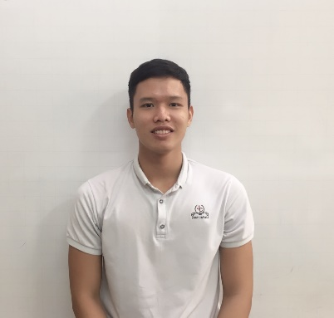


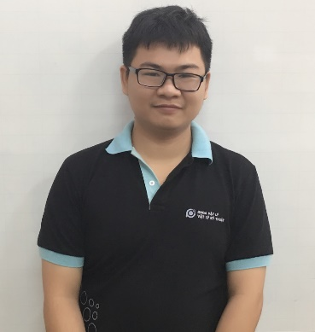
THÀNH VIÊN THỰC HIỆN
TÔN BÁCH
THANH TÙNG
SỸ NGUYÊN
HẢI ĐĂNG
Lý thuyết, tài liệu và văn bản
Lập trình ứng dụng
Hỗ trợ và kiểm tra
Điều hành chung
2

Slide 3
Mô tả quá trình
1
2
Nội dung chính
NỘI DUNG
3
Demo ứng dụng
4
Lời kết
3

Slide 4
MÔ TẢ QUÁ TRÌNH
PHẦN 01
4

Slide 5
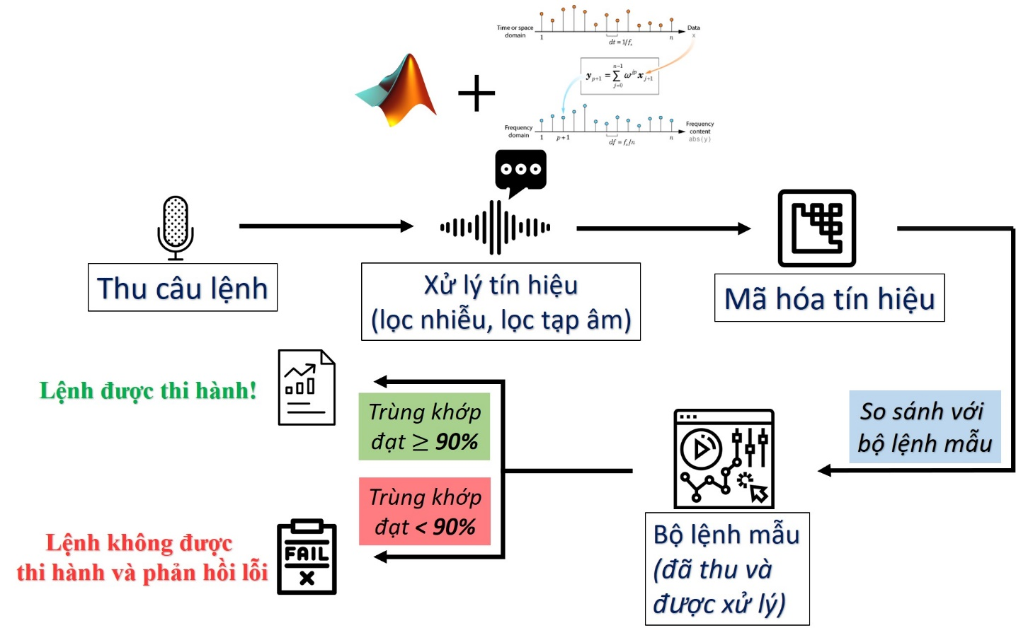
SƠ ĐỒ THỰC HIỆN
Quá trình lấy dữ liệu nguồn cần xử lý
1
2
Xử lý tín hiệu
3
Lượng tử hóa tín hiệu
4
Lưu trữ & phát triển sau này
5

Slide 6





NỘI DUNG CHÍNH
PHẦN 02
Fast Fourier Transform (FFT)
Bộ lọc tín hiệu Butterworth
Lượng tử hóa tín hiệu
Ứng dụng xử lý tín hiệu
GUI MATLAB
6

Slide 7
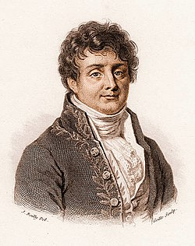
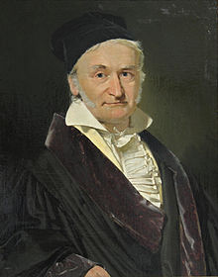
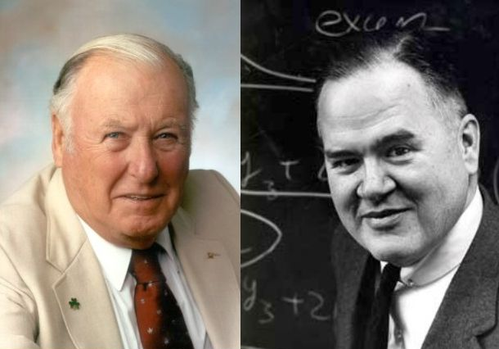

FAST FOURIER TRANSFORM (FFT)
Thế kỷ 18
1805
1965
1/2000
Thuật toán FFT được đặt tên theo nhà toán – vật lý học người Pháp Jean - Baptiste Joseph Fourier.
Carl Friedrich Gauss đã phát minh ra một phương pháp biến đổi Fourier hiệu quả.
James Cooley của IBM và John Tukey của Princeton đã khám phá ra thuật toán này và phổ biến nó.
Được đưa vào Top 10 Thuật toán của thế kỷ 20
7

Slide 8
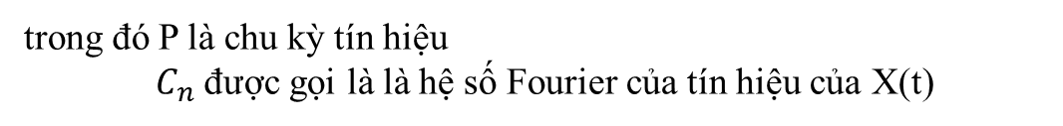
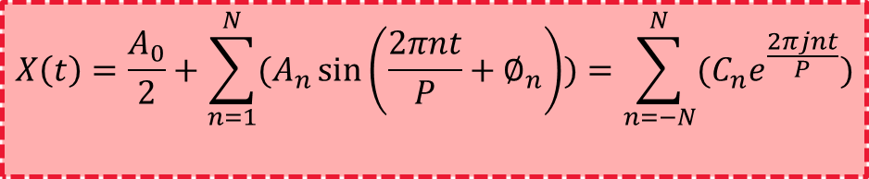
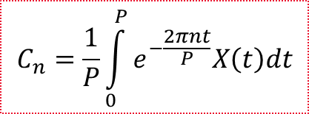
FAST FOURIER TRANSFORM (FFT)
Biến đổi Fourier là một phép toán biến đổi tín hiệu từ miền thời gian (không gian) sang miền tần số.
Theo định lý Fourier, một tín hiệu là sự hợp thành của một số hàm điều hòa với biên độ, tần số và pha cho trước. Dạng chuỗi Fourier cho tín hiệu tuần hoàn, x(t):
$$X\left(t\right)=\frac{A_{0}}{2}+\sum_{n=1}^{N}{(A_{n}\sin\left(\frac{2πnt}{P}+∅_{n}\right))=\sum_{n=−N}^{N}{(C_{n}e^{\frac{2πjnt}{P}})}}$$
trong đó P là chu kỳ tín hiệu
$C_{n}$ được gọi là là hệ số Fourier của tín hiệu của X(t)
$$C_{n}=\frac{1}{P}\int_{0}^{P}{e^{−\frac{2πnt}{P}}X\left(t\right)dt}$$
8

Slide 9
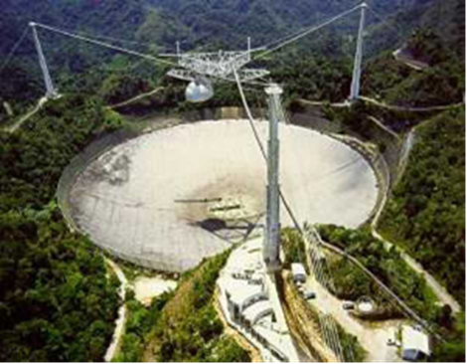
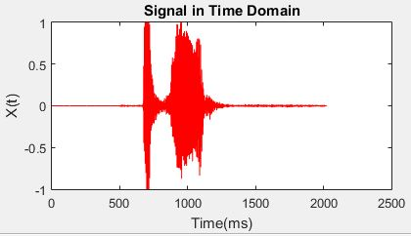
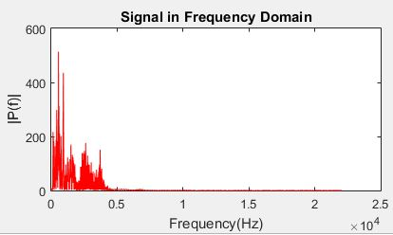






FAST FOURIER TRANSFORM (FFT)
Lĩnh vực truyền thông.
Biến đổi FFT
Thiết bị giám sát.
Theo dõi các tín hiệu từ lòng trái đất.
Tính hiệu trong miền thời gian
Tính hiệu trong miền tần số
Đài quan sát Arecibo ở Puerto Rico để phân tích tín hiệu tìm kiếm thông tin của người ngoài hành tinh.
Radar và SETI (tìm kiếm trí tuệ ngoài trái đất).
Xử lý tiếng nói.
Xử lý tiếng nói.
9

Slide 10
BỘ LỌC TÍN HIỆU – BỘ LỌC BUTTERWORTH
Bộ lọc FIR
Bộ lọc FIR được đặc trưng bởi đáp ứng xung có chiều dài hữu hạn, tức là h(n) chỉ khác không trong một khoảng có chiều dài hữu hạn N:
Các phương pháp thiết kế bộ lọc FIR:
Thiết kế bằng biến đổi Fourier
Cửa sổ
Lấy mẫu tần số
10

Slide 11
BỘ LỌC TÍN HIỆU – BỘ LỌC BUTTERWORTH
Bộ lọc IIR
Đơn giản hơn so với FIR
Được thiết kế qua việc chuyển đổi bộ lọc tương tự sang bộ lọc số.
✓
Số phép tính để thực hiện ít hơn FIR
Các bảng thông số trong thiết kế bộ lọc số có thể tra được trong nhiều tài liệu.
Các phần tử nhớ trong kết cấu sẽ ít hơn FIR.
11

Slide 12
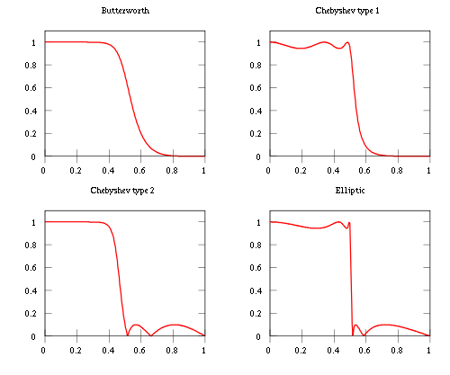
BỘ LỌC TÍN HIỆU – BỘ LỌC BUTTERWORTH
Bộ lọc IIR
Các dạng thường sử dụng trong thiết kế bộ lọc tương tự:
Bộ lọc Butterworth
Bộ lọc Chebyshev-1
Bộ lọc Chebyshev-2
Bộ lọc Elliptic.
12

Slide 13
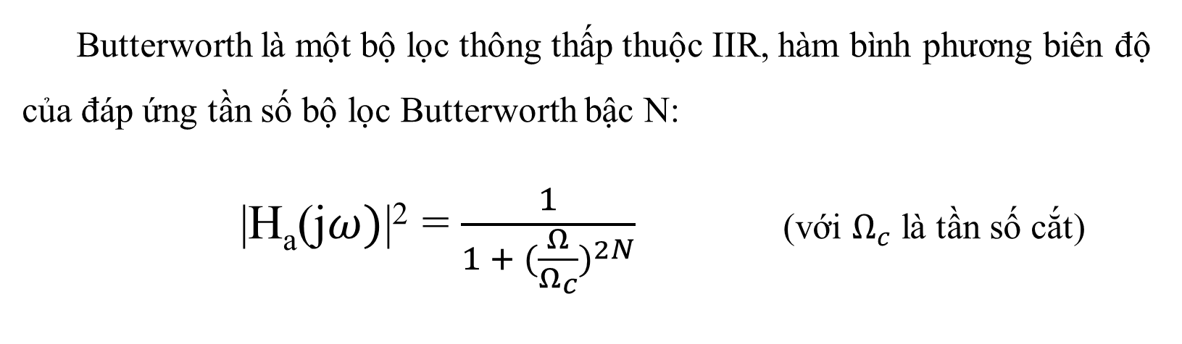
BỘ LỌC TÍN HIỆU – BỘ LỌC BUTTERWORTH
Bộ lọc Butterworth
Butterworth là một bộ lọc thông thấp thuộc IIR, hàm bình phương biên độ của đáp ứng tần số bộ lọc Butterworth bậc N:
|H_{a}(j$ω)$|² = $\frac{1}{1 +{ (\frac{Ω}{Ω_{c}})}^{2N}}$ (với $Ω_{c}$ là tần số cắt)
Các hàm được sử dụng để thiết kế bộ lọc Butterworth trong Matlab:
Hàm buttord()
Hàm butter()
13

Slide 14
BỘ LỌC TÍN HIỆU – BỘ LỌC BUTTERWORTH
Bộ lọc Butterworth
Hàm buttord():
[N, Wn] = buttord(Wp, Ws, Rp, Rs)
Rp: độ mấp mô của dải thông.
Rs: độ suy giảm của dải chặn.
Wp, Ws: tần số ở mép dải thông và dải chặn.
14

Slide 15
BỘ LỌC TÍN HIỆU – BỘ LỌC BUTTERWORTH
Bộ lọc Butterworth
Hàm butter():
Bộ lọc thông thấp:
[B,A] = butter(N,Wn,'low')
Bộ lọc thông dải:
[B,A] = butter(N,Wn,'bandpass’)
[B,A] = butter(N,Wn)
Bộ lọc thông cao:
[B,A] = butter(N,Wn,'high’)
Bộ lọc chắn dải:
[B,A] = butter(N,Wn,'stop’)
15

Slide 16
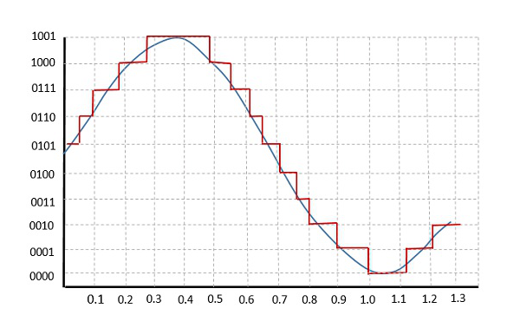

LƯỢNG TỬ HÓA TÍN HIỆU
Lượng tử hóa là gì?
Quá trình rời rạc hóa tín hiệu về mặt biên độ.
Lượng tử hóa giọng nói có giống lượng tử hóa một tín hiệu đơn giản?
16

Slide 17

LƯỢNG TỬ HÓA TÍN HIỆU
Quá trình lượng tử hóa một tín hiệu thoại
NÉN TÍN HIỆU
LƯỢNG TỬ HÓA
MÃ HÓA NHỊ PHÂN
17

Slide 18
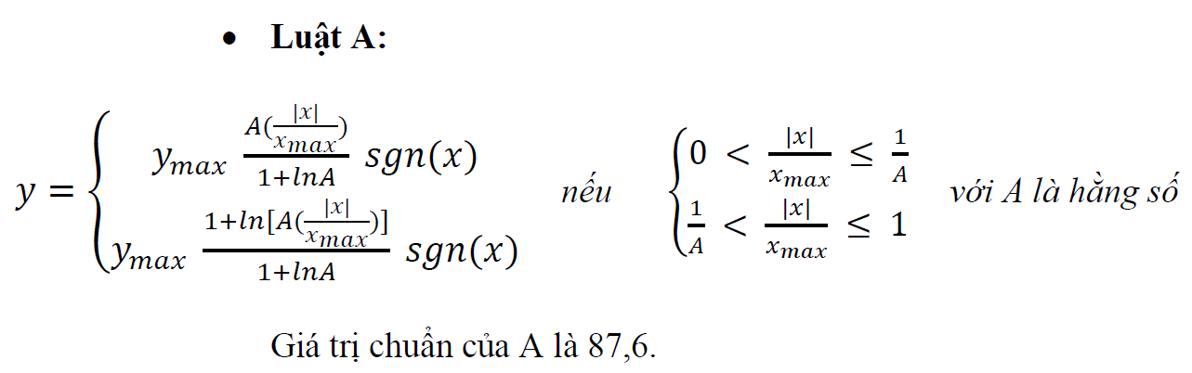
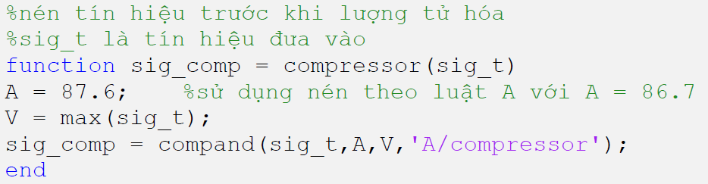
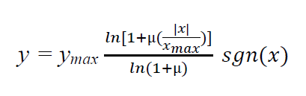
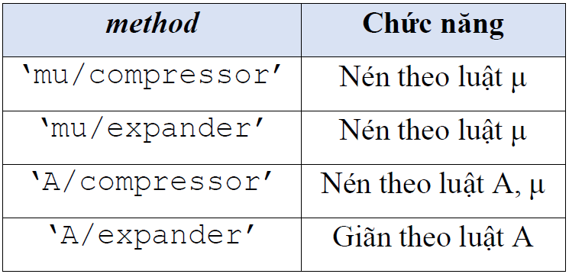
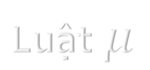
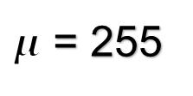
LƯỢNG TỬ HÓA TÍN HIỆU
Nén tín hiệu – Xây dựng bộ Compressor
Hàm chức năng nén tín hiệu:
A = 87,6
$μ$ = 255
>> compand(in, param, v, method)
Luật A
Luật $μ$
18

Slide 19
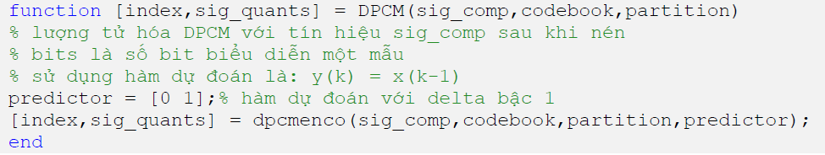
LƯỢNG TỬ HÓA TÍN HIỆU
Lượng tử hóa tín hiệu sau nén
Hàm chức năng lượng tử hóa:
>> predictor = [0, p(1), p(2), p(3), … , p(m – 1), p(m)] : hàm dự đoán tuyến tính
>> codebook
: số đại diện của mỗi khoảng khi phân hoạch đoạn tín hiệu
>> partition
: chia đoạn (phân hoạch) tín hiệu thành 256 khoảng
19

Slide 20
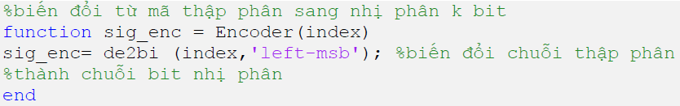
LƯỢNG TỬ HÓA TÍN HIỆU
Mã hóa nhị phân
Hàm chức năng lượng mã hóa nhị phân:
Trong đó, index là mảng đã được lượng tử hóa thành mã thập phân
20

Slide 21
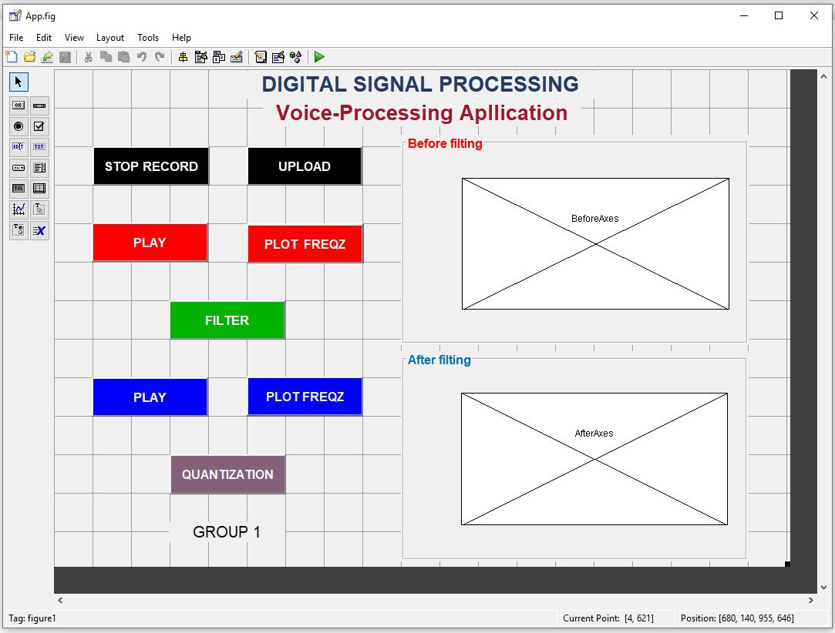
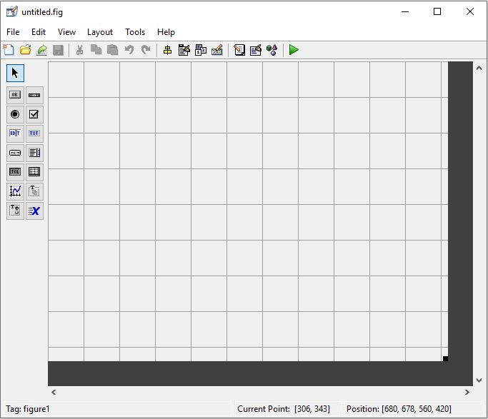
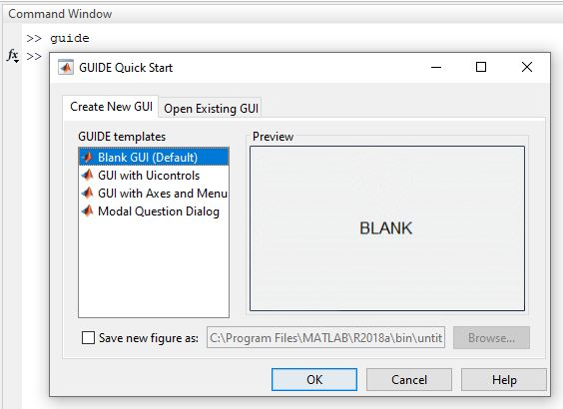
GUI Matlab
GUIDE
Gõ lệnh “guide” trong Command Window
BLANK GUI
Tạo một giao diện GUI trống, còn lại tạo GUI với giao diện có sẵn
SAVE FILE
Tự động lưu hai file, một file .m và một file .fig
21

Slide 22
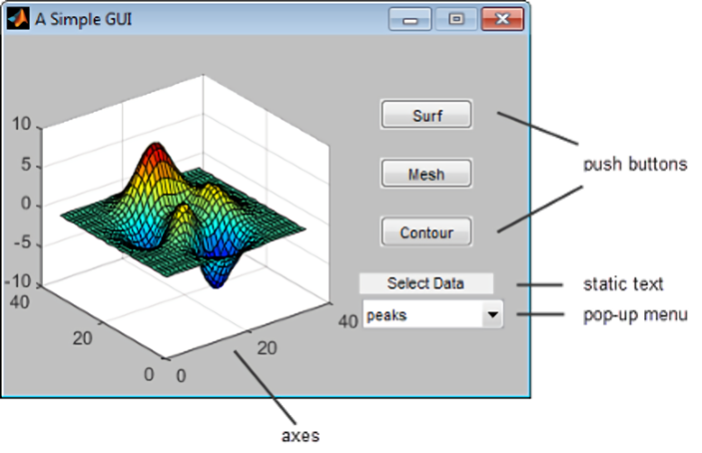



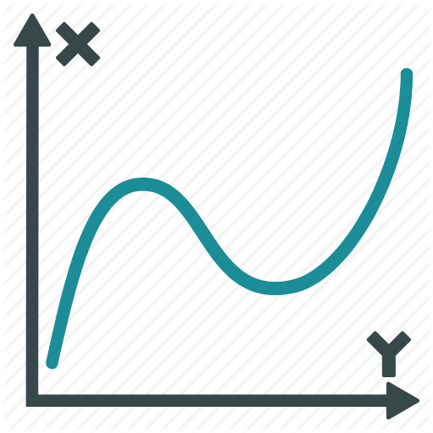
GUI Matlab
PUSH BUTTON
Khi nhấn vào sẽ thực thi lệnh trong cấu trúc hàm callback của nó.
STATIC TEXT
Thường để viết nhãn cho các biểu tượng, không thể thay đổi nội dung.
PANEL
Tạo một mảng nhóm các biểu tượng với nhau giúp dễ kiểm soát và thao tác
AXES
Giao diện đồ họa hiển thị hình ảnh, đồ thị 2D, không gian 3D.
22

Slide 23
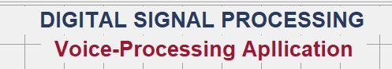
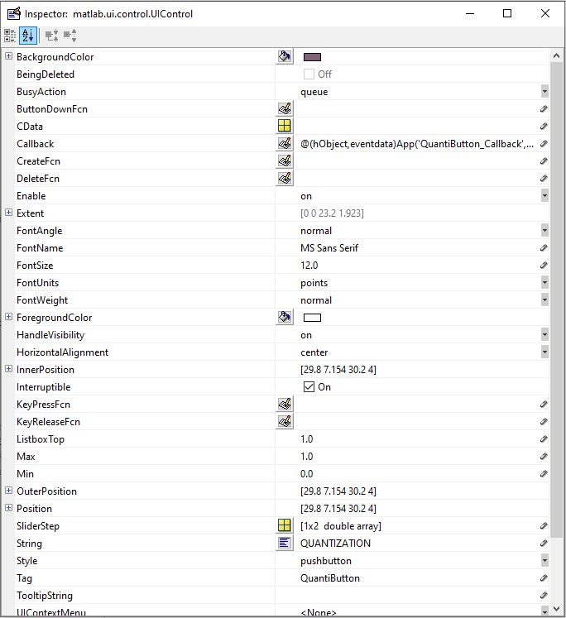
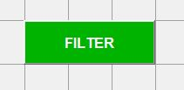
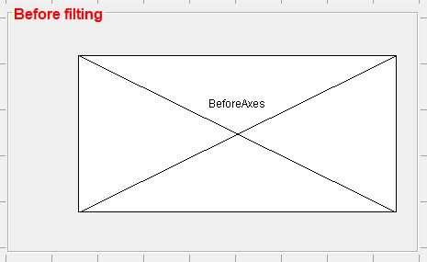
GUI Matlab
23

Slide 24
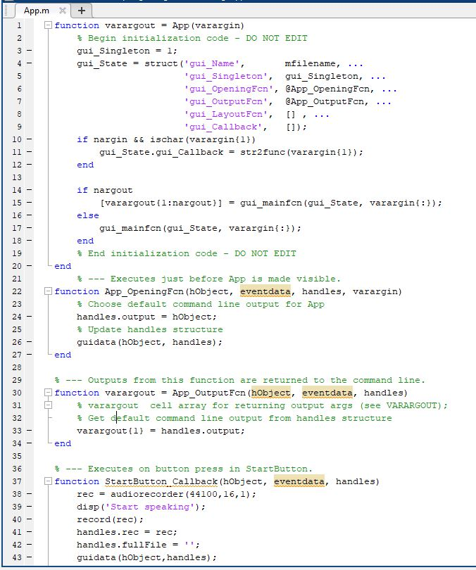
GUI Matlab
Trong file .m, tất cả các hàm đều được Matlab hỗ trợ tạo sẵn các hàm chức năng có liên quan.
function App_OpeningFcn(hObject, eventdata, handles, varargin)
App: là tên file .m.
OpeningFcn: đảm nhận nhiệm vụ khởi tạo các biến.
function StartButton_Callback(hObject, eventdata, handles)
StartButton: là giá trị của Tag.
Callback: là Function khi thực hiện thao tác gì đó trên GUI.
24

Slide 25
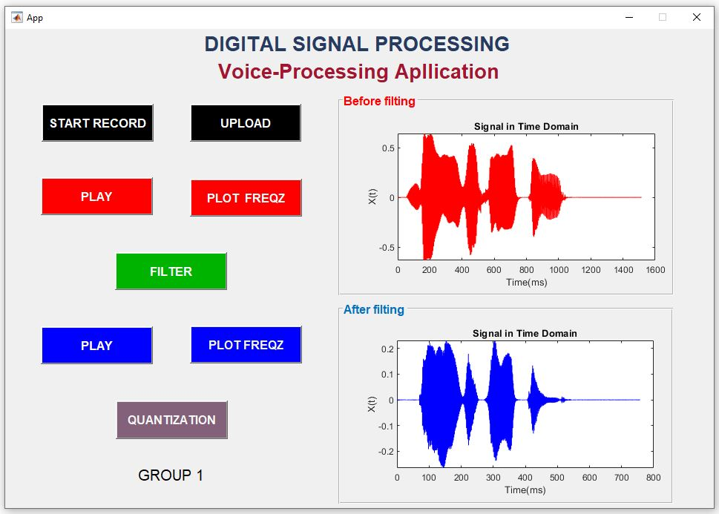
Ứng dụng xử lý câu lệnh
25

Slide 26


Ứng dụng xử lý câu lệnh
Tạo 1 đối tượng ghi âm, recorder
recorder = audiorecorder(44100, 16, 1);
Ghi âm và ngừng ghi âm
record(recorder); stop(recorder);
[name, path] = uigetfile('*.wav; *.mp3’);
Thực hiện chọn file âm thanh
file = fullfile(path, name);
Tạo đường dẫn hoàn chỉnh
26

Slide 27
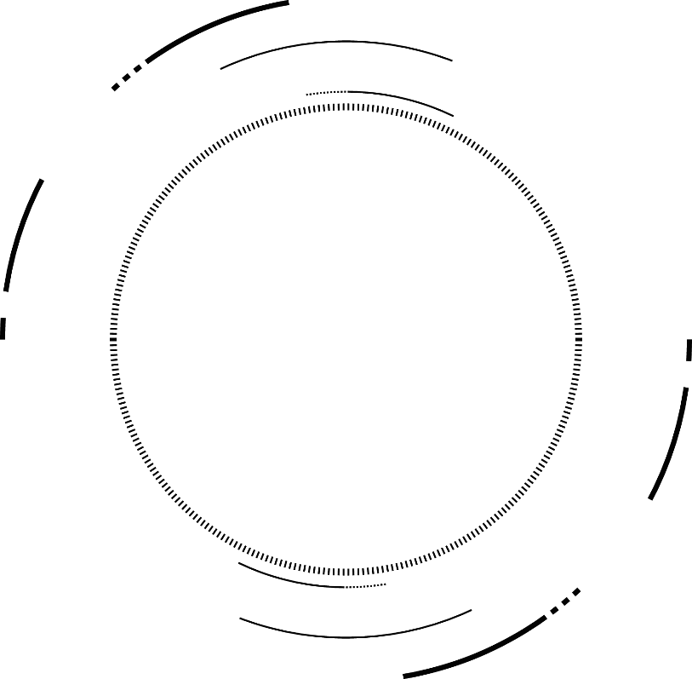



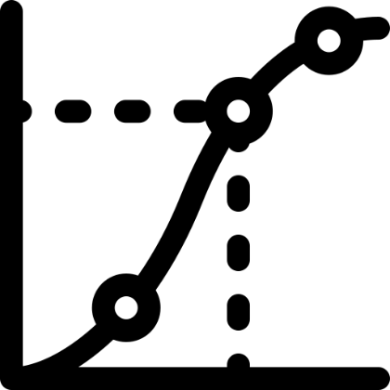
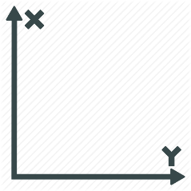
Ứng dụng xử lý câu lệnh
[data, fs] = audioread(file);
sound(data, fs);
plot(data);
title('Signal in Frequency Domain');
xlabel('Time (ms)');
ylabel('X(t)');
27

Slide 28
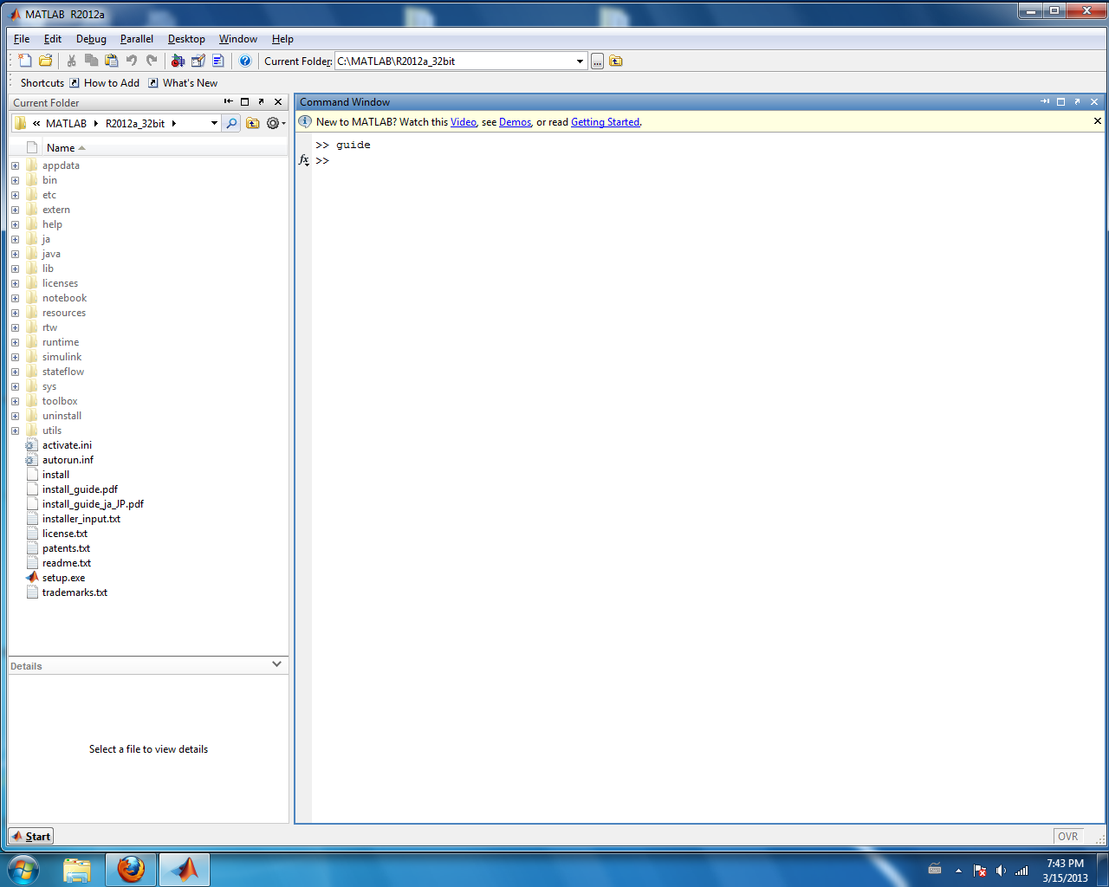
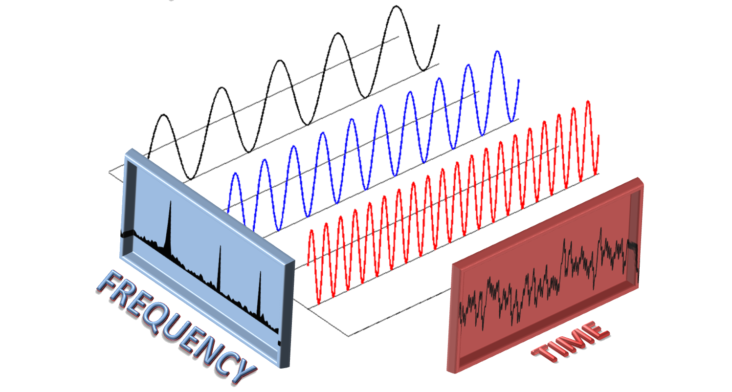
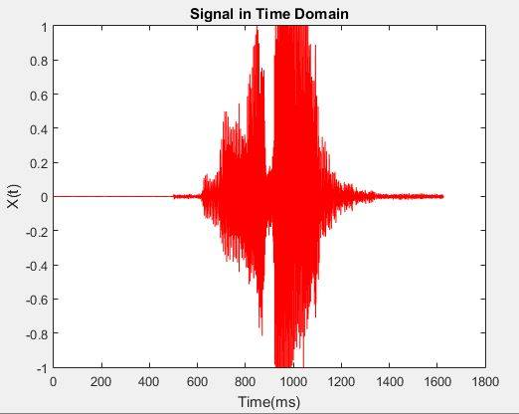
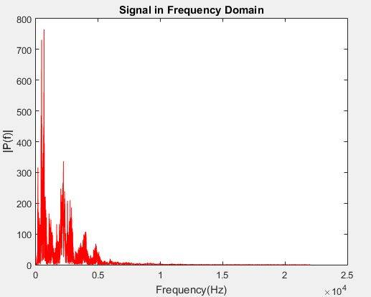
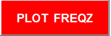
Ứng dụng xử lý câu lệnh
>> L = length(data);
>> n = 2^nextpow2(L);
>> Y = fft(data, n);
>> f = fs*(0:(n/2))/n;
>> P = abs(Y/n);
>> plot(f, P(1:n/2+1), 'b')
>> title('Signal in Frequency Domain');
>> xlabel('Frequency (Hz)');
>> ylabel('|P(f)|');
28

Slide 29
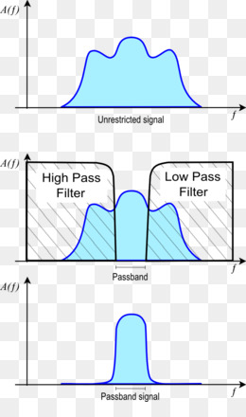
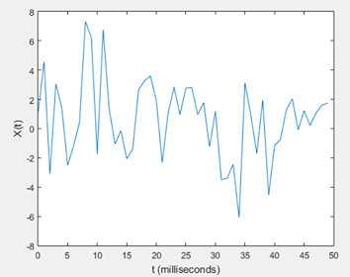
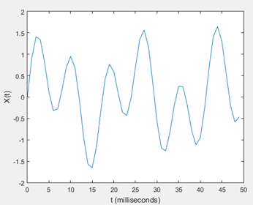
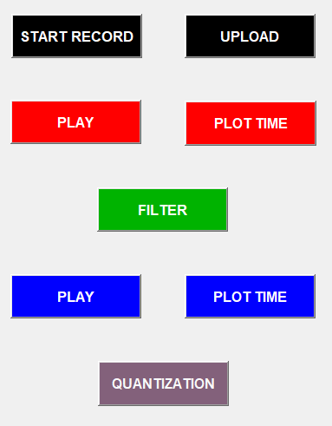
Ứng dụng xử lý câu lệnh
BUTTERWORTH
n = 7;
Wp = 512 / (fs/2);
Ws = 2048 / (fs/2);
[b, a] = butter(n, [Wp, Ws], ‘bandpass’);
output = filter(b, a, data);
29

Slide 30


Ứng dụng xử lý câu lệnh
for i = 1:k sig_t = frame(:,i); sig_comp = compressor(sig_t); [index,sig_quant] =DPCM(sig_comp,codebook,partition); sig_enc = Encoder(index); end
30

Slide 31

DEMO ỨNG DỤNG
PHẦN 03
31

Slide 32

LỜI KẾT
PHẦN 04
32

Slide 33
KẾT QUẢ ĐẠT ĐƯỢC
Xây dựng thành công ứng dụng với các chức năng và mục tiêu mà nhóm đã đề ra từ trước.
Hoàn thành được báo cáo tổng kết chi tiết.
Học hỏi được thêm nhiều thứ.
33

Slide 34




ƯU ĐIỂM – HẠN CHẾ
ƯU ĐIỂM
HẠN CHẾ
01
Là một công cụ hỗ trợ thiết thực, bổ ích.
01
Giao diện còn đơn giản, chưa được bắt mắt.
Giúp người sử dụng hiểu rõ thêm về quá trình xử lý tín hiệu kết hợp kiến thức lý thuyết.
02
02
Khả năng lọc nhiễu, lọc tạp âm chưa được tối ưu
34

Slide 35
HƯỚNG PHÁT TRIỂN
Machine Learning
Hỗ trợ trong việc thi hành mệnh lệnh tự động.
Artificial Intelligence
Hỗ trợ trong việc nhận dạng nhanh, chính xác câu lệnh.
Công việc & Đời sống
Database & API
Kết hợp trong việc phát triển các ứng dụng, phần mềm trợ lý ảo hỗ trợ.
Bộ dữ liệu đa dạng, mã nguồn mở rộng, dễ dàng tự phát triển.
35

Slide 36
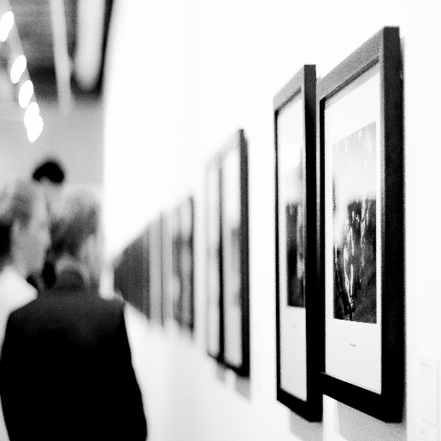



TÀI LIỆU THAM KHẢO
CÁC TÀI LIỆU SÁCH
[1] ThS Đặng Hoài Bắc, Sách hướng dẫn học tập “XỬ LÝ TÍN HIỆU SỐ”.
[2] Nguyễn Quốc Trung, “Xử lý tín hiệu và lọc số”.
[3] Quách Tuấn Ngọc, “Xử lý tín hiệu số”.
CÁC NGUỒN ONLINE
[4] MathWorks – Fast Fourier Transform, https://www.mathworks.com/help/matlab/ref/fft.html?s_tid=srchtitle
[5] MathWorks – Audio Recording, https://www.mathworks.com/help/matlab/ref/audiorecorder.record.html?
[6] MathWorks – HDL Butterworth Filter, https://www.mathworks.com/help/hdlfilter/examples/hdl-butterworth-filter.html?
[7] MathWorks – Integer to Bit Converter, https://www.mathworks.com/help/comm/ref/integertobitconverter.html?
36

Slide 37
CẢM ƠN
CÔ VÀ CÁC BẠN ĐÃ LẮNG NGHE
37

